Slide 1
Nepremišljena odločitev
Primer iz resničnega življenja: O2-B-5-si
Notes:
Please give a name to your story ☺

Slide 2
O dokumentu
Ta dokument je primer iz resničnega življenja in prikazuje pomen akademske integritete v profesionalnem življenju.
Pripravljen je bil kot del Orodja za medsektorsko sodelovanje v smislu akademske integritete (Toolkit for cross-sector cooperation in terms of academic integrity) znotraj Erasmus+ projekta.
Pripravljen je za takojšno uporabo, vsebuje didaktične opombe in vprašanja za diskusijo ter/ali druge naloge.
Več primerov je na voljo na ENAI database of educational materials.

Slide 3
Osnovne informacije
Ciljna skupina: dodiplomski študenti, mladi raziskovalci.
Povzetek: najhujše sankcije v primeru uradno ugotovljenega plagiatorstva.
Cilj: pomagati študentom, da razmislijo o posledicah akademske nepoštenosti.
Trajanje: 30 minut.

Slide 4
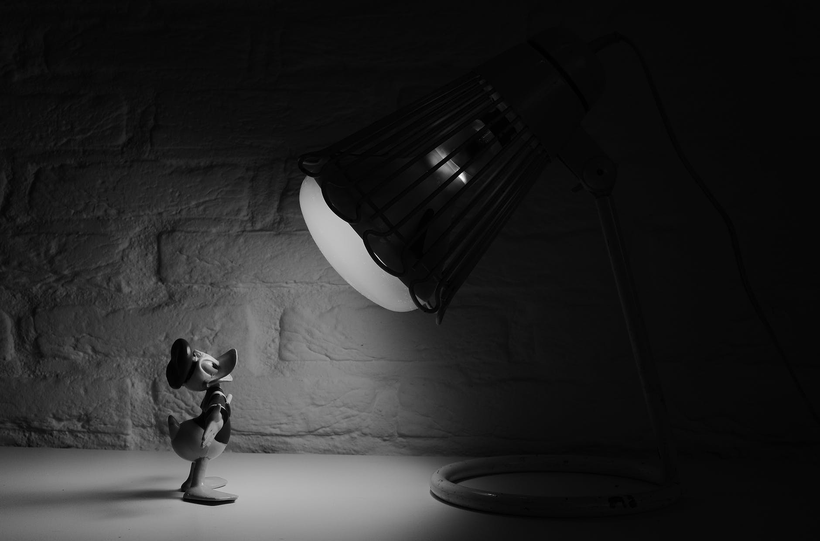
Zgodba
Alex je bil zaposlen kot profesor na Rabbit Habit univerzi, eni od najboljših univerz v Neverlandu.
Kot obetavni član fakultete je objavljal številne članke v različnih znanstvenih revijah.
Njegovi dosežki so bili cenjeni tako s strani institucije kot tudi študentov.
Vir: https://www.pexels.com/photo/black-and-white-cartoon-donald-duck-spotlight-3706/ (CC0 licenca)

Slide 5
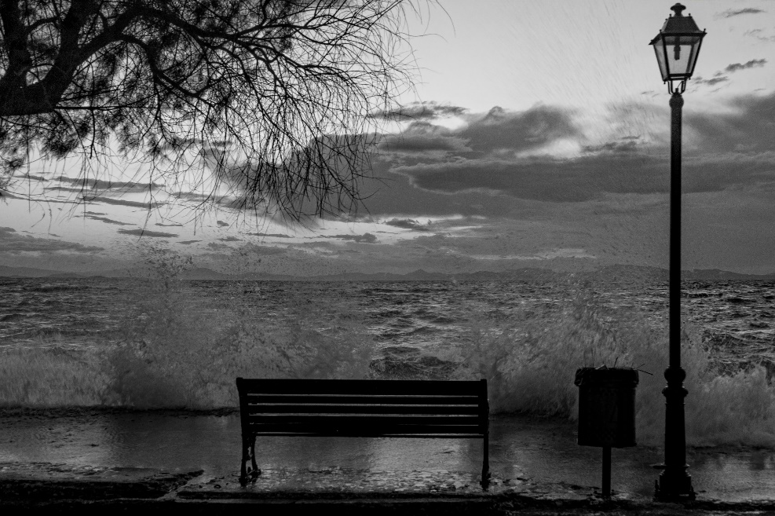
A le ena nepremišljena odločitev je uničila njegovo akademsko kariero.
Vir: https://www.pexels.com (CC0 licenca)

Slide 6

Prof. dr. Alex Greenwich je objavljal predvsem članke s področja mednarodnih odnosov.
Prof. Greenwich je želel izdati zbirko z naslovom ‘X geopolitika in ekonomija v Neverlandu’, zato se je povezal s priznanimi strokovnjaki s tega področja.
vir: https://www.pexels.com (CC0 licenca)

Slide 7
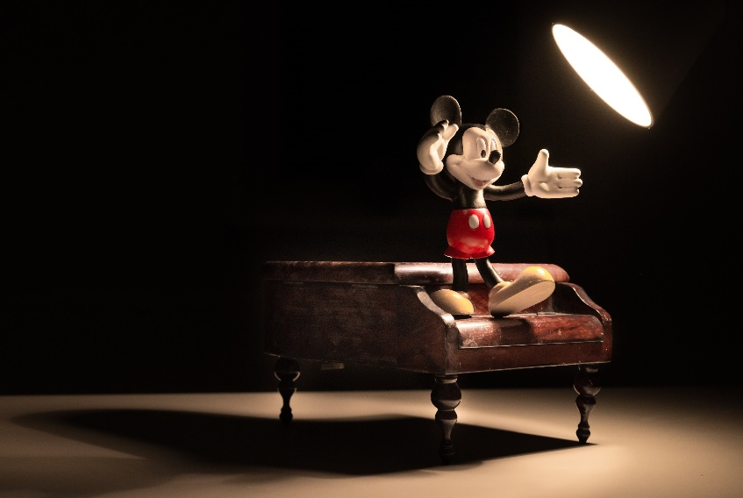
Prof. Greenwich se je tako povezal z dr. Jasonom Blueom, enim najbolj priznanih profesorjev v Neverlandu, ki se je ukvarjal s politiko regije X.
V e-pošti je prof. Greenwich zapisal, da bi članek dr. Bluea objavil kot samostojno poglavje.
Tako kot bi to storili tudi drugi profesorji, je dr. Blue članek z velikim veseljem poslal prof. Greenwichu
vir: https://www.pexels.com/photo/animation-cartoon-cartoon-character-disney-42415/ (CC0 licenca)

Slide 8
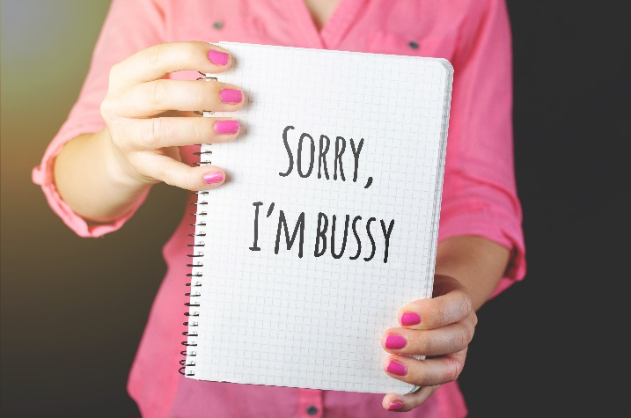
Ko se je dr. Blue pozanimal glede objave knjige, se je prof. Greenwich odzival z nejevoljo oz. izgovori.
V enem od e-pošt je prof. Greenwich napisal, da je bil na dopustu, spet drugič, da je v stiku še z drugimi strokovnjaki, saj bi rad izdal bolj obsežno knjigo.
vir: https://www.pexels.com (CC0 licenca)

Slide 9
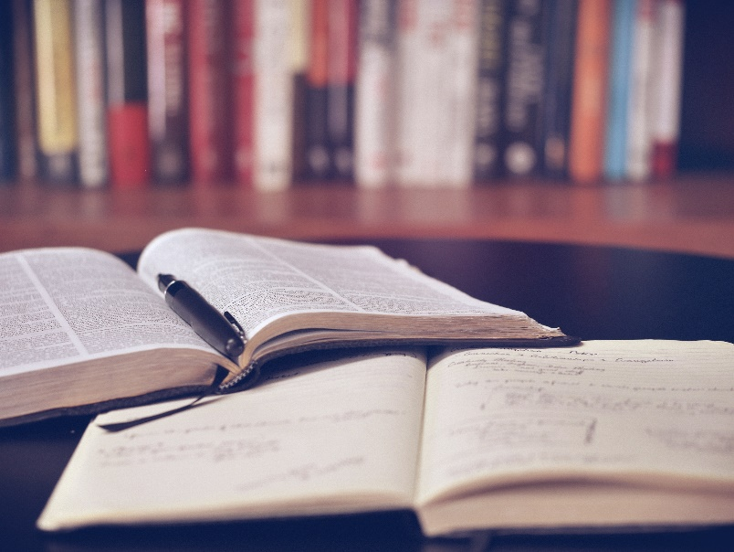
Kar je še hujše, pa je dejstvo, da je čez čas prof. Greenwich prenehal odgovarjati na e-pošto dr. Bluea.
Dr. Blue se je na osnovi tega odločil, da študijo objavi sam, a ne kot poglavje, pač pa kot knjigo.
Želel je razširiti seznam literature in je iskal najnovejše objave na njegovo temo.
vir: https://www.pexels.com (CC0 licenca)

Slide 10
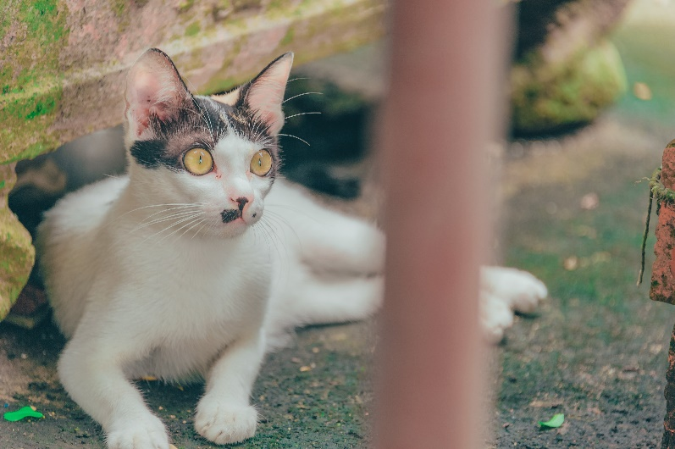
Med preverjanjem literature je dr. Blue naletel na nekaj pretresljivega.
Zadevo je velikokrat preveril, da bi res bil prepričan, da se ni zmotil, a je bilo žal vse res in črno na belem na njegovem računalniku.
Vir: https://www.pexels.com (CC0 licenca)

Slide 11
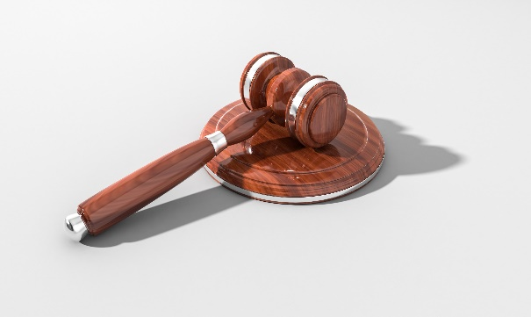
Dr. Blue je opazil, da je prof. Greenwich njegov članek že predstavil in objavil na prestižni konferenci ‘International Conference on X and Y Economies’.
Takoj, ko je dr. Blue ugotovil, da je prof. Greenwich članek objavil v zborniku konference na straneh 110-125, ga je tožil zaradi finančne in nefinančne škode.
Poleg tega je glede vprašanja plagiatorstva pisal še na Odbor za visoko šolstvo Neverlanda in Rabbit Habit univerzo.
vir: https://www.pexels.com (CC0 licenca)

Slide 12

Med sodnim postopkom se je prof. Greenwich zagovarjal, da je „uporabil stavke dr. Bluea nehote in da zaradi kratkih rokov ni imel časa za pravilno parafraziranje”.
Njegov zadnji velik izgovor je bil, da ga je do tega pripeljala „ena nepremišljena odločitev“.
vir: https://www.pexels.com (CC0 licenca)

Slide 13
Študentska razprava
Kaj mislite, da se je zgodilo potem?
Kaj menite o ravnanju dr. Bluea?
Kaj bi lahko preprečilo ta dogodek?
Kaj bi vi storili, če bi bili dr. Blue?

Slide 14
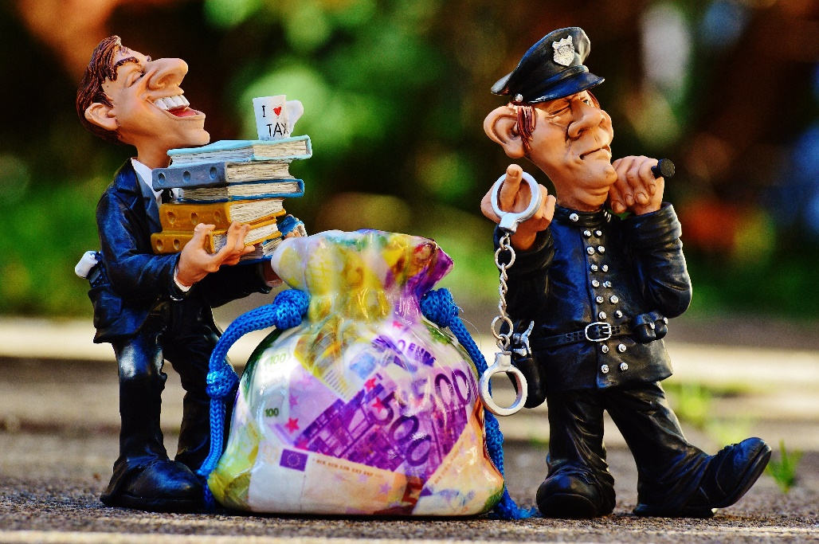
Zaključek
Dr. Blue je bil mnenja, da je bilo pravici zadoščeno!
Prof. Greenwich je izgubil svoj položaj na Rabbit Habit univerzi in moral je plačati 10,100 Neverland denarjev (≈€2,000) odškodnine.
Akademska nepoštenost je uničila njegov ugled in ga je stala akademske kariere.
Vir: https://www.pexels.com (CC0 licenca)
Notes:
Obligatory part

Slide 15
Navajanje – fotografije
Vse fotografije so uporabljenje zgolj za ilustracijo in so snete iz internetne fotografske zbirke. Ljudje na fotografijah niso povezani z zgodbo.
Avtor: Pexels
Licenca: https://www.pexels.com/photo-license/
vir: https://www.pexels.com

Slide 16
Odgovorni avtorji
Salim Razı (salimrazi@gmail.com, salimrazi@comu.edu.tr)
Mustafa Çoban (muscoban09@gmail.com, mustafa.coban@btu.edu.tr)
2018
Prevod: Mateja Pongrac

Slide 17

Licenca
Naslov dela: “One Hasty Decision”/Nepremišljena odločitev
Navedba avtorja: Salim Razı, Mustafa Çoban, Prevod: Mateja Pongrac
licenca: Creative Commons Attribution-ShareAlike 4.0 International License
Navajati na spodnji način:
“One Hasty Decision”/Nepremišljena odločitev by Salim Razı, Mustafa Çoban, Prevod: Mateja Pongrac is licensed under a Creative Commons Attribution-ShareAlike 4.0 International License.

